Slide 1
第4章 频率域滤波
——图像的频域分析
频率域滤波
频率域平滑（低通）滤波器
频率域锐化（高通）滤波器

Slide 2
4.1 背景知识
图像的变换域分析的数学基础：
将空域中的信号（图像）变换到另外一个域（频域），即使用该域中的一组单位正交基函数（相同基函数内积为1，不同基函数的内积为0）的线性组合来表示任意函数
使用这组基函数的线性组合得到任意函数f，每个基函数的系数就是f与该基函数的内积
图像变换的目的
使图像处理问题简化；
有利于图像特征提取；
有助于从概念上增强对图像信息的理解；

Slide 3
图像变换通常是一种二维正交变换。
一般要求：
1. 正交变换必须是可逆的；
2. 正变换和反变换的算法不能太复杂；
3. 正交变换的特点是在变换域中图像能量将集中分布在低频率成分上，边缘、线状信息反映在高频率成分上，有利于图像处理
因此正交变换广泛应用在图像增强、图像恢复、特征提取、图像压缩编码和形状分析等方面

Slide 4
4.2 傅里叶变换(一种正交变换)
从纯粹的数学意义上看，傅立叶变换是将一个函数转换为一系列周期函数（正、余弦函数）来处理的。从物理效果看，傅立叶变换是将图像从空间域转换到频率域
为什么要在频率域研究图像?
✓ 可以利用频率成分和图像外表之间的对应关系。一些在空间域表述困难的增强任务，在频率域中变得非常普通
✓滤波在频率域更为直观，它可以解释空间域滤波的某些性质
✓给出一个问题，寻找某个滤波器解决该问题，频率域处理对于试验、迅速而全面地控制滤波器参数是一个理想工具
✓一旦找到一个特殊应用的滤波器，通常在空间域用硬件实现

Slide 5
图像的频率指什么？
图像的频率是表征图像中灰度变化剧烈程度的指标，是灰度在平面空间上的梯度。如：大面积的沙漠在图像中是一片灰度变化缓慢的区域，对应的频率值很低；而对于地表属性变换剧烈的边缘区域在图像中是一片灰度变化剧烈的区域，对应的频率值较高。
傅里叶变换及其反变换
傅里叶变换的性质
快速傅里叶变换（FFT）

Slide 6

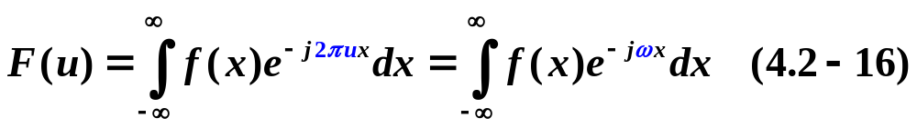
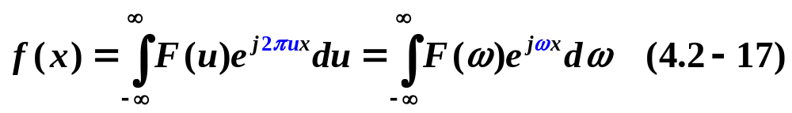
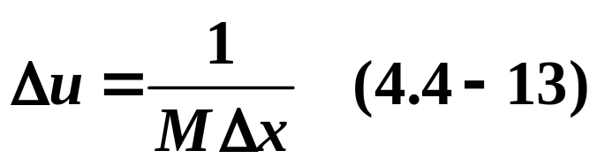
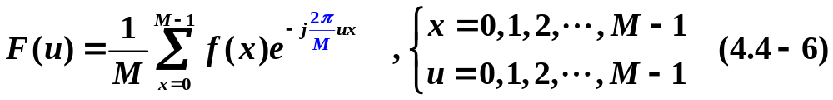
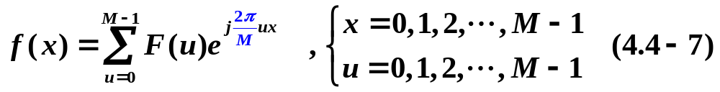
一维傅里叶变换对
一维连续函数 的傅里叶变换对定义为
离散形式（DFT）：

Slide 7
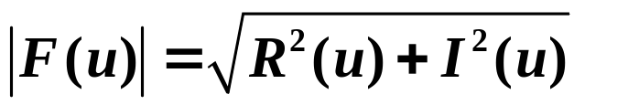
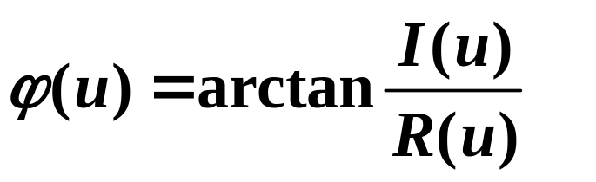
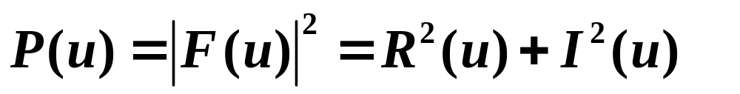
傅里叶变换
傅里叶变换的极坐标表示
✓
幅度或频率谱为
✓
相角或相位谱为
✓
功率谱（谱密度）为

Slide 8

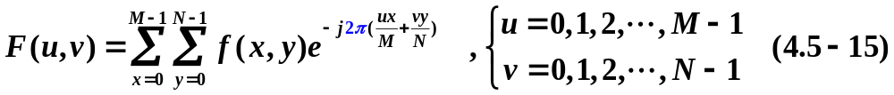
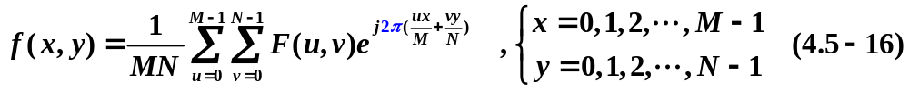
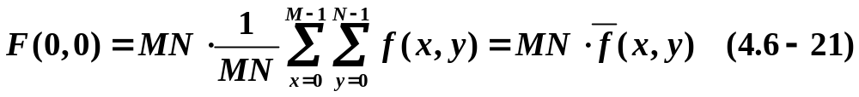
4.5.5 二维傅里叶变换对
二维离散函数 的傅里叶变换对DFT定义为：
注：u和v是图像的频率变量，x和y是图像的空域变量
直流份量
这说明：在原点的傅里叶变换和图像的平均灰度成正比

Slide 9
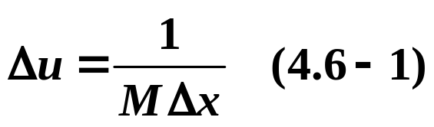
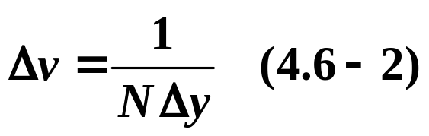
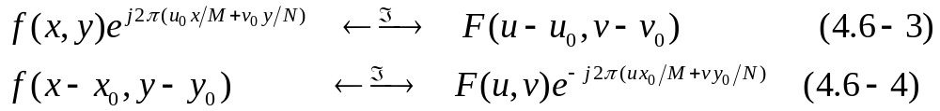
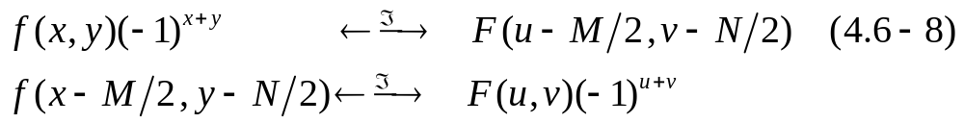
4.6 二维离散傅里叶变换的性质
4.6.1 空间域抽样间隔和频域间隔之间的关系：
4.6.2 傅里叶变换对的平移和旋转性质：

Slide 10



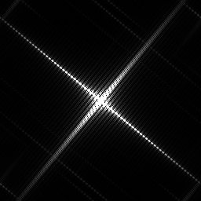
旋转特性：
引入极坐标
得到
原图像及其傅里叶变换
旋转后图像及其傅里叶变换

Slide 11
4.6 二维离散傅里叶变换的性质
4.6.3 周期性：
F (u, v ) = F (u + M , v ) = F (u, v + N ) = F (u + M , v + N )
f (x, y ) = f (x + M , y ) = f (x, y + N ) = f (x + M , y + N )
上述公式表明
尽管F(u,v)对无穷多个u和v的值重复出现，但只需根据在任一个周期里的N个值就可以从F(u,v)得到f(x,y)
只需一个周期里的变换就可将F(u,v)在频域里完全确定
同样的结论对f(x,y)在空域也成立

Slide 12
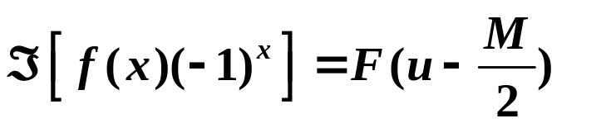
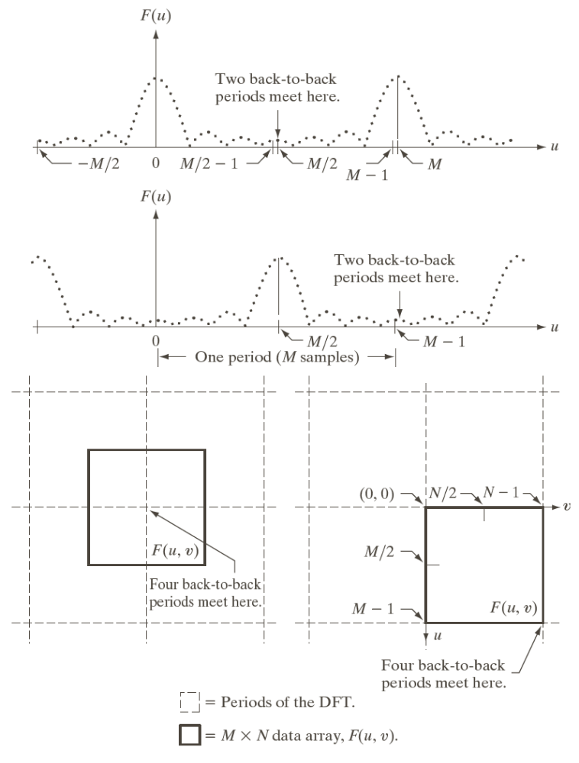


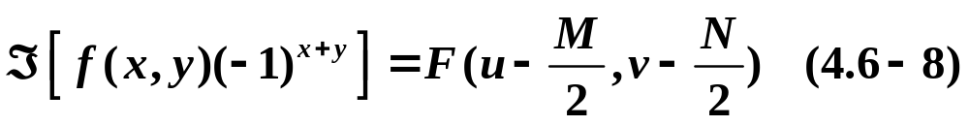



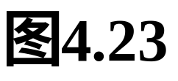
4.6 二维离散傅里叶变换的性质
说明：上式将F(u)的原点变换到 (M/2)处。这样，在区间[0,M-1]内就包含了数据的一个完整周期。（见图4.23 (a)、(b)）
的原点变换：
说明：（4.6－8）将F(u,v)的原点(0,0)变换到频率坐标下的(M/2，N/2)，它是M×N区域的中心（M、N为偶数）。这样，在区域[0,M-1]([0,N-1])内就包含了数据的一个完整周期。（见图4.23 (c)、(d)）

Slide 13
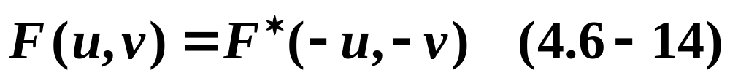
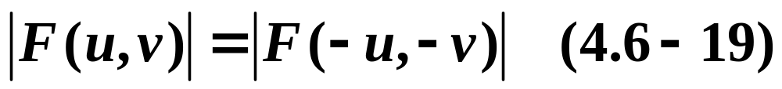
4.6 二维离散傅里叶变换的性质
4.6.4 对称性：
共轭对称性
如果f(x,y)是实函数，它的傅里叶变换是
●
共轭对称（实部相等,虚部互为相反数）的，即
●
傅里叶变换的频率谱是关于原点偶对称的
复习：当两个复数实部相等,虚部互为相反数时,这两个复数叫做互为共轭复数.

Slide 14
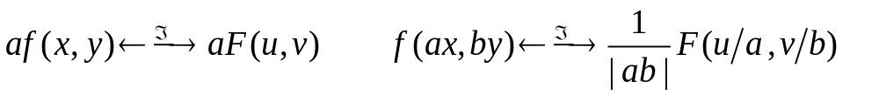



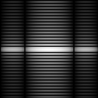
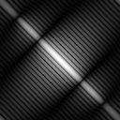
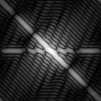
4.6 二维离散傅里叶变换的性质
其他性质：
尺度变换（缩放）及线性性
a)Image A;
b)Image B;
c)0.25 * A + 0.75 * B
a)spectrum A;
b)spectrum B;
c)0.25 * A + 0.75 * B

Slide 15
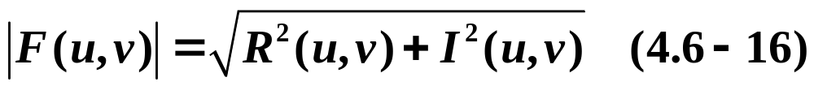
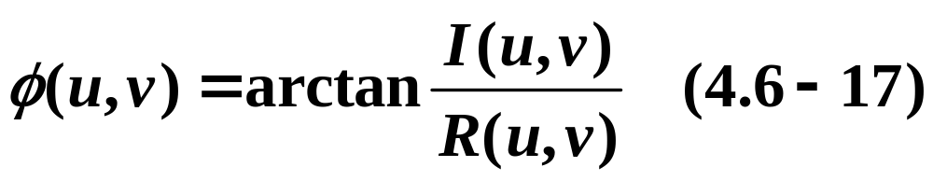
4.6 二维离散傅里叶变换的性质
4.6.5 二维傅里叶谱和相角：
二维傅里叶变换的极坐标表示
✓
幅度或频率谱为
✓
相角或相位谱为
✓
功率谱为

Slide 16
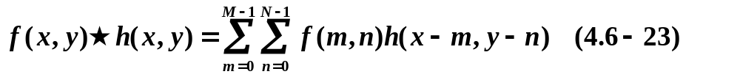
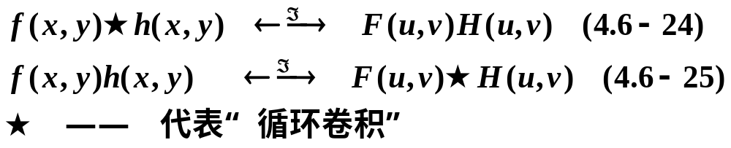

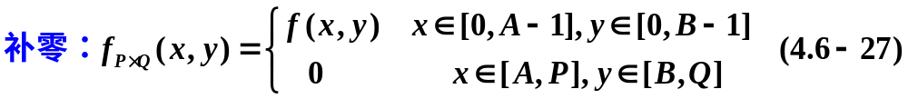
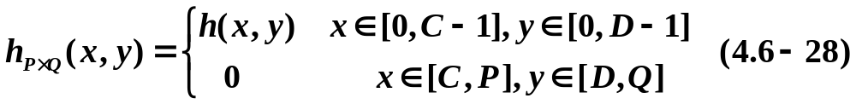
4.6 二维离散傅里叶变换的性质
4.6.6 二维卷积定理：
大小为M×N的两个函数f(x,y)和h(x,y)的离散（循环）卷积
卷积定理
计算空间循环卷积 时，要对图像补0以使进行卷积运算的两图像尺寸相同。

Slide 17
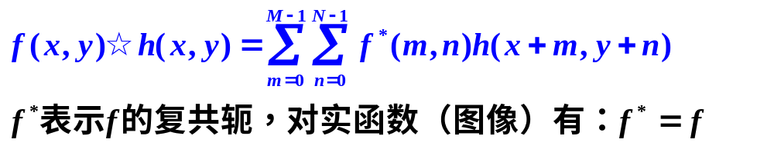
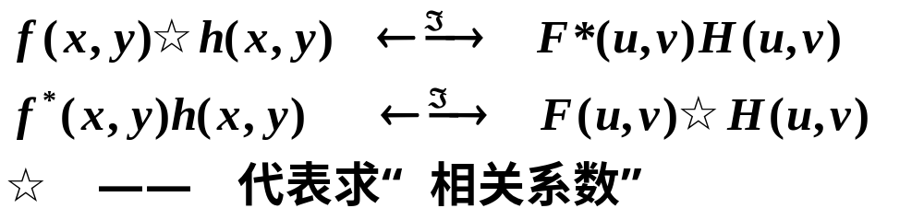
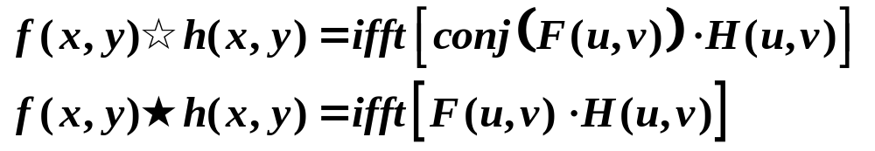
4.6 二维离散傅里叶变换的性质
二维相关定理：
大小为M×N的两个函数f(x,y)和h(x,y)的相关系数：
相关定理

Slide 18
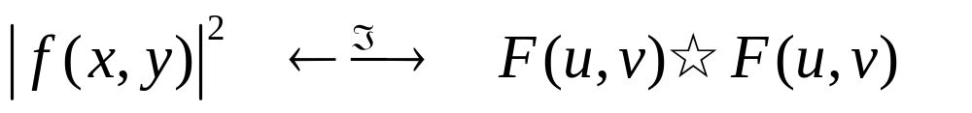
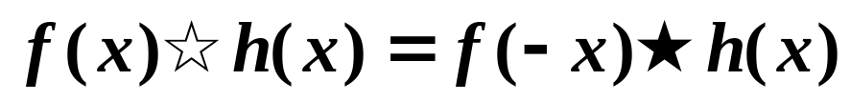
●
自相关理论
注：复数和它的复共轭的乘积是复数模的平方
●
卷积和相关性理论总结
卷积是空间域过滤和频率域过滤之间的纽带
相关的重要应用在于匹配：确定是否有感兴趣的物体区域
例
f(x,y)是原始图像， h(x,y)作为感兴趣的物体或区域（模板）
如果匹配，两个函数的相关值会在h找到f中相应点的位置上达到最大

Slide 19
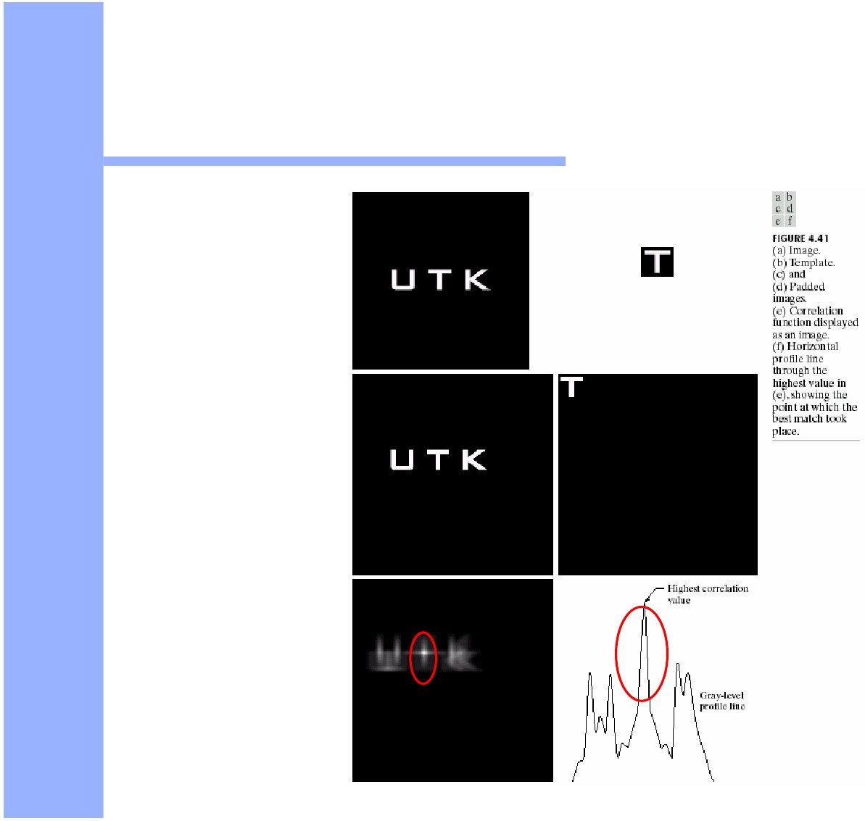



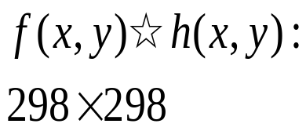
两个大小不等的图像作循环卷积或相关运算时，需先将两图像进行周期延拓后再运算！
例：f(x,y): A×B
h(x,y): C×D
延拓周期：
x方向：P=A+C-1
y方向：Q=B+D-1
相关性匹配举例
延拓图像h(x,y)
延拓图像f(x,y)
通过相关，图像最大值的水平灰度剖面图

Slide 20
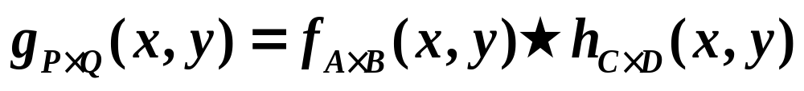




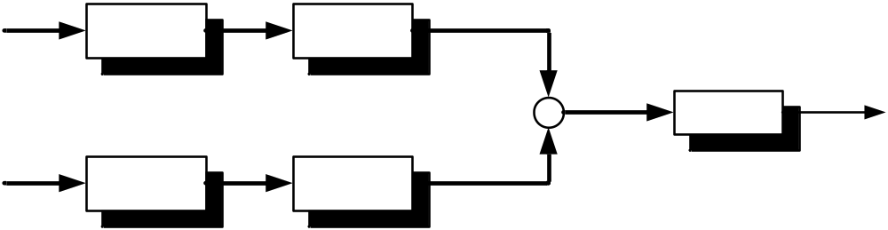










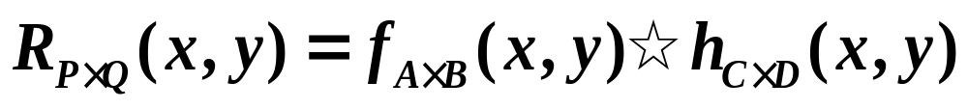
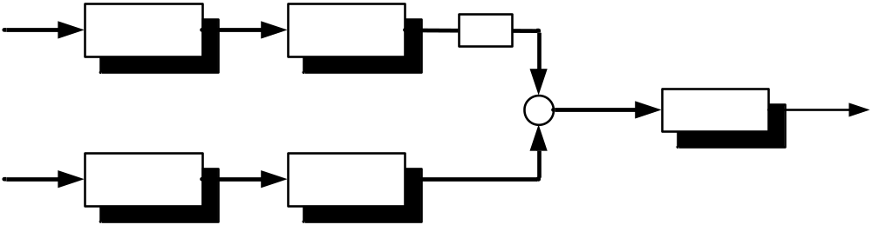




●
频域计算卷积的框图
●
频域计算相关的框图

Slide 21
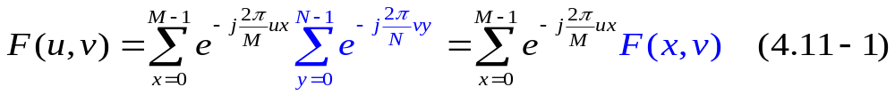
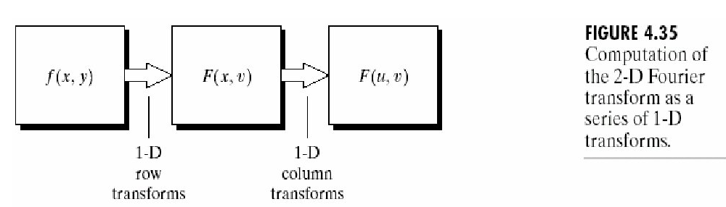
4.11 二维DFT的实现
4.11.1二维DFT的可分离性：
沿着f(x,y)的一行所进行的傅里叶变换。
✓
先通过沿输入图像的每一行计算一维变换
再沿中间结果的每一列计算一维变换
可以改变上述顺序，即先列后行
✓
✓
✓
上述相似的过程也可以计算二维傅里叶反变换

Slide 22
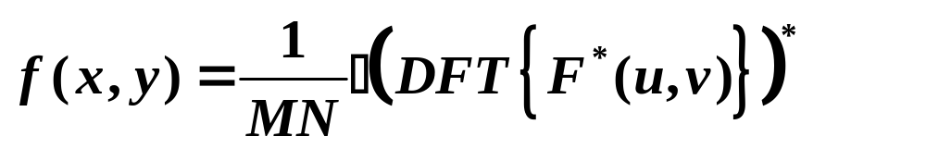

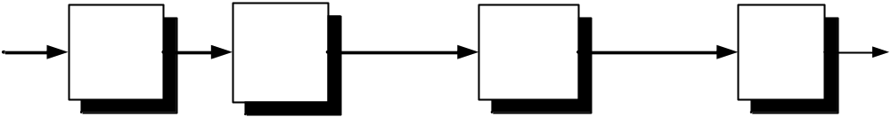



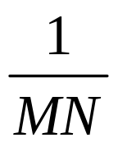

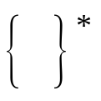

4.11 二维DFT的实现
4.11.2 用DFT计算IDFT：

Slide 23
图像傅立叶变换的物理意义
傅立叶变换以前，图像（未压缩的位图）是由对在连续空间（现实空间）上的采样得到一系列点的集合，我们习惯用一个二维矩阵表示空间上各点，则图像可由z=f(x,y)来表示。由于空间是三维的，图像是二维的，因此空间中物体在另一个维度上的关系就由梯度来表示，这样我们可以通过观察图像得知物体在三维空间中的对应关系。为什么要提及梯度？因为实际上对图像进行二维傅立叶变换得到频谱图|F(u,v)|～(u,v)，就是图像梯度的分布图，当然频谱图上的各点与图像上各点并不存在一一对应的关系，即使在不移频的情况下也是没有。傅立叶频谱图上我们看到的明暗不一的亮点，实际上图像上某一点灰度值与邻域点差异的强弱，即梯度的大小，也叫该点(u,v)的频率的大小（可以这么理解，图像中的低频部分指低梯度的点，高频部分相反）。一般来讲，梯度大则该点的亮度强，否则该点亮度弱。这样通过观察傅立叶变换后的频谱图，也叫功率图就可分析原始图像中灰度的变化情况。

Slide 24
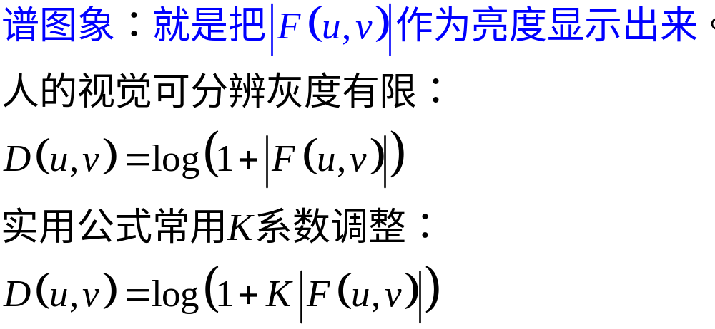










例4.2
从谱图像中可看出：
①图像的能量分布。如果频谱图中暗点多，那么实际图像是比较柔和的（因为各点与邻域灰度差异都不大，梯度相对较小），反之，如果频谱图中亮点多，那么实际图像一定是尖锐的，边界分明且边界两边像素差异较大的。
②图像的频谱分布。频谱移频到显示屏中心后，图像的频谱分布是以中心为圆心，对称分布的。

Slide 25
频谱移中的好处
对频谱移频到显示屏中心以后，可以看出图像的频谱分布是以中心为圆心，对称分布的。将频谱移频到圆心除了可以清晰地看出图像频谱分布以外，还有一个好处，它可以分离出有周期性规律的干扰信号，比如正弦干扰，一副带有正弦干扰的图像，移频到中心的频谱图上可以看出除了中心以外还存在以某一点为中心，对称分布的亮点集合，这个集合就是干扰噪音产生的，这时可以很直观的通过在该位置放置带阻滤波器消除干扰

Slide 26









频谱的频域移中

Slide 27
变换系数矩阵F(u,v)的特征
1、若变换矩阵F(u,v)原点设在中心(M/2,N/2)，其频谱能量集中分布在变换系数短阵的中心附近；若所用的二维傅立叶变换矩阵F(u,v)的原点设在左上角(0,0)，那么图像信号能量将集中在系数矩阵的四个角上。这是由二维傅立叶变换本身性质决定的。同时也表明一般图像能量集中在低频区域。
2 、变换之后的图像（频率谱）在原点平移之前四角是低频（最亮部分），平移之后中间部分是低频（最亮部分），亮度大说明能量大（幅值比较大）P155图4.24(b)

Slide 28


例4.13 频率谱
图4.24
频率谱
图4.25

Slide 29




例4.13 相位谱

Slide 30



例4.14
结论：
①频率谱仅包含灰度信息，直流项占支配地位，谱图像中没有形状信息；
②相位谱含有图像中的形状信息，对一幅图像的特性、内容起支配作用；

Slide 31

幅度谱
从幅度谱中我们
可以看出明亮线
反映出原始图像
的灰度级变化，
这正是图像的轮
廓边

Slide 32

幅度谱
从幅度谱中我们
可以看出明亮线
和原始图像中对
应的轮廓线是垂
直的。如果原始
图像中有圆形区
域那么幅度谱中
也呈圆形分布

Slide 33

幅度谱
图像中的颗粒状对
应的幅度谱呈环状，
但即使只有一颗颗
粒，其幅度谱的模
式还是这样。

Slide 34

幅度谱
这些图像没有特定
的结构，左上角到
右下角有一条斜线，
它可能是由帽子和
头发之间的边线产
生的
两个图像都存在一
些小边界

